Slide 1

2014154015
2014154019
노혜지
박지은
사용자 기호에 따른 의복 추천 어플리케이션
Clothing recommendation Application according to user’s preference

Slide 2

지난 발표에서의 수정점
기능추가
웹 서버와 안드로이드 어플리케이션 연동으로 계정을 통해서 피드백과 열람이 가능하게 한다.
추천알고리즘을 명확히 하고 범위를 정할 것
사용자의 피드백 통계를 regression analysis 방식의 알고리즘 사용하여 분석한다.

Slide 3
지난 발표에서의 수정점
추천 방법에 대한 보다 구체적인 고민
default DB
날짜/날씨 정보 받아오기
판매통계 정보 받아오기
계절 / 기후 분류
분류에 따른 의복 종류 선택
의복 종류에 따른 대중적인 의복 선택
색깔 조합 고려

Slide 4
지난 발표에서의 수정점
추천 방법에 대한 보다 구체적인 고민
사용자 DB
날짜/날씨 정보 받아오기
사용자 등록 의복 정보 받아오기
계절 / 기후 분류
분류에 따른 의복 종류 선택
의복 종류에 따른 사용자 등록 의복 선택
색깔 조합 고려
사용자 피드백 고려

Slide 5
목차
종합설계 개요
관련 연구 및 사례
시스템 시나리오
시스템 구성도
시스템 모듈 설계
개발환경 및 개발방법
데모 환경
업무분담
종합설계 수행 일정
필요기술 및 참고문헌

Slide 6
개요
연구 개발 배경
현대인들의 만성적인 시간 부족
개인 기호에 따라 상품을 소개하는 서비스가 인기
연구 개발 목표
날씨에 따른 의복 선택 어플리케이션 제작
연구 개발 효과
의복 선택에 어려움을 겪는 사용자의 시간을 절약
날씨에 따른 의상 코디 보조로 편의 증진

Slide 7
관련 연구 및 사례
명칭 | 내용 | 한계
여학생 선호도를 이용한 감성공학적 의상 코디 | 유전자 알고리즘과 협력적 필터링을 통해 의상 코디를 도움 | 유행이나 기후의 변화에 따른 사용자 일반 선호의 변화를 분석하지 않음
My closet (모바일 어플리케이션) | 사용자의 옷장에서 날씨에 따른 코디를 보조 | 개인 선호도가 고려되지 않았으며, 사용자의 의복 등록이 있어야 사용 가능

Slide 8
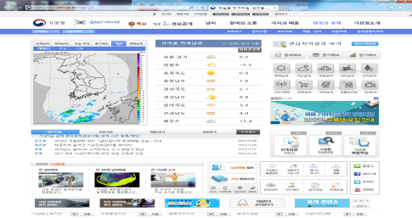
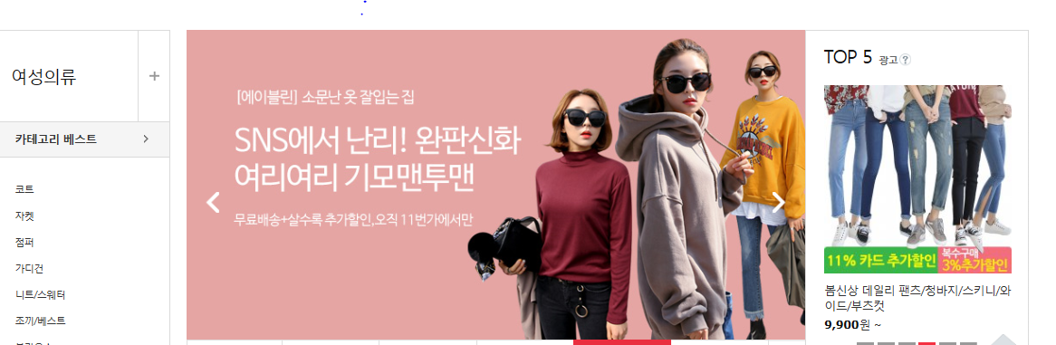
시나리오
기상청 홈페이지
어플리케이션
추천 알고리즘
사용자
쇼핑몰 홈페이지
데이터베이스
갱신
DB
Log file

Slide 9
구성도
외부 데이터 수집
적합성 평가
날씨 정보
판매 통계
로그파일
판매 정보
취향 고려
사용자 기록
전체 의복 분류 수집
대분류/소분류
색상 정보로 분류
사용자 선택
Default DB
사용자 DB

Slide 10
외부 데이터 수집
날씨정보
기능
국내 각 위치에 따른 날씨 정보를 수집한다
수집된 정보를 서버에 DB화하여 특정 위치의 정보만을 웹사이트와 모바일 어플리케이션에 제공한다
사용자 위치 정보를 수집한다.
수집 정보
동네예보정보조회서비스를 통한 실시간 날씨 정보
어플리케이션에게 전달되는 정보
위치 정보를 통해 서버의 DB에서 사용자 위치에 맞는 날씨 정보만을 수집
1시간 기준으로 서버 업데이트

Slide 11
외부 데이터 수집
판매정보
기능
대형 쇼핑몰의 판매 정보를 수집
수집 정보
대형쇼핑몰을 통해 누적판매순과 인기판매순이 높은 의복들의 정보 수집
어플리케이션에게 전달되는 정보
누적판매와 인기순이 높은 의복의 정보

Slide 12
판매 통계 수집 모듈
기능
쇼핑몰에서 제공하는 정보를 통해 받아온 누적판매, 현재 인기 분류를 계절에 맞게 분석
통계 자료 반영 방법
분석된 자료를 서버에 일정 주기로 갱신

Slide 13
사용자 취향 고려 모듈
기능
기후와 개인 취향에 따른 의상 선호 분석
Log file을 통해 사용자 기록에 따른 패턴 분석
선호 분석에는 regression analysis를 사용한다
Log file에서 얻을 정보
현재 계절 동안의 사용자 선택 정보
계절, 기후, 날씨, 분류, 이름, 색상
정보를 통한 선택 알고리즘의 동작
기후 정보에 따라 사용자가 등록한 의류에서 정해진 기본 적합도를 읽어온다
선호 정보를 통해 전체 매칭 적합도를 갱신하여 가장 적합도가 높은 결과를 찾는다

Slide 14
사용자 취향 고려 모듈
데이터 구조
ItemInfo
SearchLog
LogFile
ImgFile :실물 사진 정보
Type1 :대분류
Type2 :소분류
Name :이름
Color :색상 정보
CR :적합도
CurrentW :현재 날씨
SearchLog :로그 내 검색
RecommendW :평가 관련 날씨
findNewCR :적합도 검색
findNewCR
SortCR :적합도 순 정렬
CurrentW :현재 날씨
ItemInfo :세부 정보
ModItem :아이템 정보 수정

Slide 15
사용자 취향 고려 모듈
findNewCR()
형식 : int findNewCR()
리턴값 : 성공 시 0, 실패 시 1
설명 :searchLog를 통해 검색한 과거 선택 정보를 분석하여 사용자데이터베이스의 추천도를 재분배한다
예시 : findNewCR(..)
saveLog()
형식 : int saveLog()
리턴값 : 성공 시 0, 실패 시 1
설명 : 사용자의 선택 기후, 분류, 이름, 색상 정보에 대한 저장 기능
예시 : saveLog(..)
searchLog()
형식 : int searchLog()
리턴값 : 성공 시 0, 실패 시 1
설명 : currentW값을 입력받아 현재의 기후와 비슷한 조건에서 사용자의 선택 결과를 검색
예시 : findNewCR(..)

Slide 16
Default DB 모듈
기능
현재 기후에 따른 ItemInfo 기본 정보 저장
ImportDataInfo
CurrentW :현재 날씨
ModItem :아이템 정보 수정
LogFile :로그 파일의 정보
ItemInfo :아이템 세부 정보

Slide 17
사용자 DB 수정 모듈
기능
사용자가 소유하는 의상 정보 저장
데이터베이스의 정보를 추가/수정/삭제
AddItem()
형식 : int AddItem()
리턴값 : 추가 성공 시 0, 실패 시 1
설명 : ItemInfo의 하위정보를 입력받아 데이터베이스에 저장하는 기능 수행
예시 : AddItem(..)
ItemInfo
ImgFile :실물 사진 정보
Type1 :대분류
Type2 :소분류
Name :이름
Color :색상 정보
CR :적합도
ModItem()
형식 : int ModItem()
리턴값 : 삭제 성공 시 0, 실패 시 1
설명 : ShowItem 통해 특정 아이템을 선택해 데이터베이스에서 삭제하는 기능 수행
예시 : ModItem(..)
ShowItem()
형식 : int ShowItem()
리턴값 : 성공 시 0, 실패 시 1
설명 : 데이터베이스 내의 선택된 특정 아이템 또는 전체 아이템을 화면 상에 불러오는 기능을 수행
예시 : ShowItem(..)

Slide 18
로그파일 모듈
기능
사용자가 평가한 데이터를 기록
계절, 기후, 날씨와 의복의 정보를 사용자의 평가와 연관해서 기록
RecordLog
형식 :void RecordLog(char)
리턴값 : 없음
설명 : Log파일에 기록할 정보를 저장하는 기능 수행
char값에 따라 불러오는 메서드가 다름
예시 : void RecordLog(..)

Slide 19
로그파일 모듈
데이터 구조
LogInfo
ImgFile :실물 사진 정보
Type1 :대분류
Type2 :소분류
Name :이름
Color :색상 정보
RC :추천도
SearchLog :로그 내 검색
RecommendW :평가 관련 날씨
findNewCR :적합도 검색

Slide 20
개발환경(1)
H/W
프로세서 : Intel® core™ i5-4200U CPU @ 1.60GHZ 2.30GHZ
메모리(RAM) : 4GB
64비트 운영체제 Window 7
S/W
안드로이드 studio 64 1.0
Apache(아파치),MySQL&PHP

Slide 21
개발환경(2)
졸업작품 GitHub 주소
https://github.com/nohaeji/corn
팀원별 GitHub ID
팀장: 박지은
ID: fluxion95
팀원: 노혜지
ID: nohaeji

Slide 22
개발방법
어플리케이션
Android studio을 이용한 어플리케이션 개발
서버 / 데이터베이스
Apache(아파치)를 통해 서버 구축
MySQL을 이용하여 DB 구축
웹
로그인을 통하여 어플리케이션과 연동 가능하게 함
zz.am 도메인을 할당 받아 사용

Slide 23
데모환경
스마트폰 통합 드라이버가 설치된 Computer
안드로이드 운영체제를 사용하는 핸드폰

Slide 24
업무분담
 | 노혜지 |  | 박지은
자료수집 | 대형 쇼핑몰 의류 판매 정보를 수집 후 계절/기후/색상 요소에 따라 변하는 수요 분석
설계 | 의복 선택 알고리즘 명세 작성 서버/데이터베이스 구축
구현 | 알고리즘 구현 로그파일 분석 및 연동 | 알고리즘 구현 웹 서버 정보 연동
테스트 | Application 작동 테스트 및 유지보수

Slide 25
수행 일정
추진상황 | 12월 | 1월 | 2월 | 3월 | 4월 | 5월 | 6월 | 7~9월
사전조사 및 제안서 작성
자료정리 및 스터디
알고리즘 설계
시스템 구현
테스트
시스템 보완 및 문서화
중간보고서 작성 및 시스템 보완
최종보고서 작성 및 발표

Slide 26
필요기술 및 참고문헌
관련 논문
여학생의 선호도를 이용한 감성공학적 의상 코디(2007)-조동주, 한경수, 황경희, 정경용, 이정현
시멘틱 웹에서 개인화된 선호도를 이용한 의상 코디 시스템 개발(2007)-은채수, 조동주, 정경용
유전자 알고리즘을 이용한 감성공학적 의상 코디 지원 방법(2008)-정경용

Slide 27
감사합니다

